Slide 1




ДНИ НАУКИ
2016

Slide 2

для студентов 3 курса специальностей «Маркетинг» и «Коммерческая деятельность» и 4 курса специальности «Правоведение»
Заседания секций XII международной научно-практической конференции студентов и магистратов «ОРГАНИЗАЦИОННО-ПРАВОВОЕ ОБЕСПЕЧЕНИЕ МЕХАНИЗМА ХОЗЯЙСТВОВАНИЯ В СФЕРЕ АПК»
День 1

Slide 3
Заседания секций XII международной научно-практической конференции студентов и магистратов «ОРГАНИЗАЦИОННО-ПРАВОВОЕ ОБЕСПЕЧЕНИЕ МЕХАНИЗМА ХОЗЯЙСТВОВАНИЯ В СФЕРЕ АПК»
для студентов 2 курса специальностей «Маркетинг» и «Коммерческая деятельность», 2 и 3 курса специальности «Правоведение»
День 2

Slide 4
Заседания секций XII международной научно-практической конференции студентов и магистратов «ОРГАНИЗАЦИОННО-ПРАВОВОЕ ОБЕСПЕЧЕНИЕ МЕХАНИЗМА ХОЗЯЙСТВОВАНИЯ В СФЕРЕ АПК»
Пленарное заседание состоится в четверг 26 мая 2016 года 13-30 в ауд. 16071;
День 3
Награждение победителей конференции и авторов лучших докладов.

Slide 5

ОТЧЁТ
О НАУЧНОЙ РАБОТЕ ФАКУЛЬТЕТА
БИЗНЕСА И ПРАВА
ЗА 2015 Г.

Slide 6
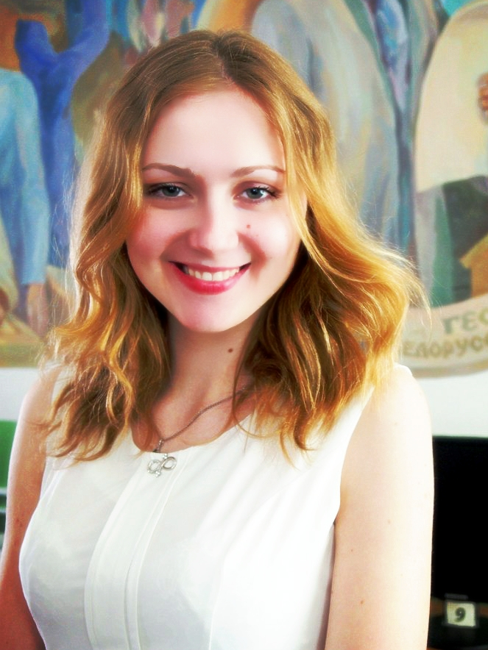
Председатель СНО факультета, студентка
4 курса 2 группы Маслова Вероника

Slide 7

Что такое научная деятельность?
Научная деятельность – творческая деятельность, направленная на получение новых знаний о природе, человеке, обществе, искусственно созданных объектах и на использование научных знаний для разработки новых способов их применения.

Slide 8
Конкурсы по специальности среди студентов 4 курса специальностей «Коммерческая деятельность» и «Маркетинг» и 5 курса специальности «Правоведение»
(декабрь 2015 г.)
Специальность | Дата | Кол-во участников |  |  | Победители
 |  | I тур | II тур | III тур | Место | ФИО
Правоведение | 8-9.12.15 | 53 | 13 |  | 1 (307 б.) | Поляченко А. В.
 |  |  |  |  | 2 (295 б.) | Нахаева Н. В.
 |  |  |  |  | 3 (264 б.) | Марченко О. Н.
Маркетинг | 8-9.12.15 | 31 | 10 |  | 1 (113,5 б.) | Ловцова А. В.
 |  |  |  |  | 2 (110,5 б.) | Конон Ю. В.
 |  |  |  |  | 2 (105,5 б.) | Лагута А. А.
 |  |  |  |  | 3 (103,5 б.) | Лагута Т. А.
 |  |  |  |  | 3 (100,5 б.) | Савченко Е. В.
Коммерческая деятельность | 21.12.15 | 15 | 5 | 2 | 1 (170 б.) | Толмачевец Т. А.
 |  |  |  |  | 2 (136 б.) | Ботаговская М. М.
 |  |  |  |  | 4 (113 б.) | Мазаник В. М.
 |  |  |  |  | 4 (109 б.) | Долгодилина Е. С.

Slide 9
Республиканский конкурс научных работ студентов вузов Республики Беларусь 2015 года (по итогам заседания конкурсной комиссии секций №2, 35)
Студентки факультета Лагута Анна Анатольевна и Лагута Татьяна Анатольевна (научный руководитель, старший преподаватель каф. маркетинга Любецкий Павел Брониславович) решением комиссии представлены к званию Лауреатов конкурса.

Slide 10
Проведение научных конференций в 2015 году
№ п.п. | Наименование темы, вид мероприятия (конференция, семинар, симпозиум, совещание и др.) | Статус (междунар., республ., областные и внитривузовские) | Срок проведения
1. | Праз вайну, праз памяць, праз лёсы. Конференция | Республиканская научная студенческая конференция | 15 мая 2015 г.
2. | Организационно-правовое обеспечение механизма хозяйствования в сфере АПК. Конференция | XΙΙ Международная научно-практическая конференция студентов и магистрантов | 19-22 мая 2015 г.
3. | Политическое и социально-экономическое развитие Республики Беларусь: история и современность. Конференция | Республиканская научная конференция студентов и магистрантов | 22.09 –07.10. 2015 г.
4. | Научный поиск молодежи XXI века. Конференция
5. | Духовная культура и молодёжь. Молодёжная школа | Республиканская конференция-семинар | 14-18 декабря 2015 г.
6. | VII Инвест Уикенд (проводимый в рамках Программы государственной поддержки малого и среднего предпринимательства Могилёвской области на 2013-2015гг.) | Областной бизнес-форум | 18 декабря 2015 г.

Slide 11
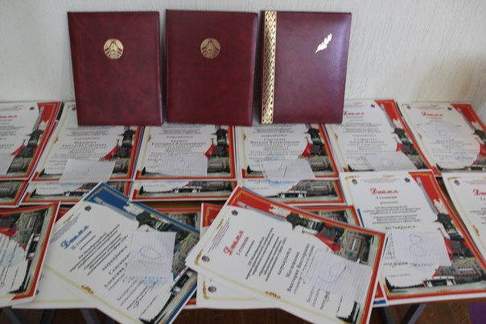
Дипломы участников конференции «Организационно-правовое обеспечение механизма хозяйствования в сфере АПК»

Slide 12
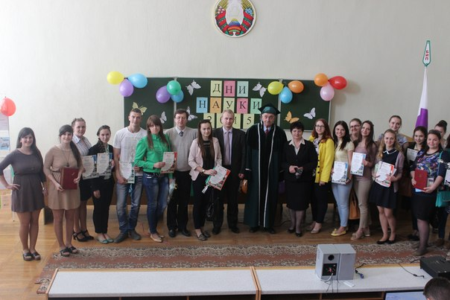

Slide 13
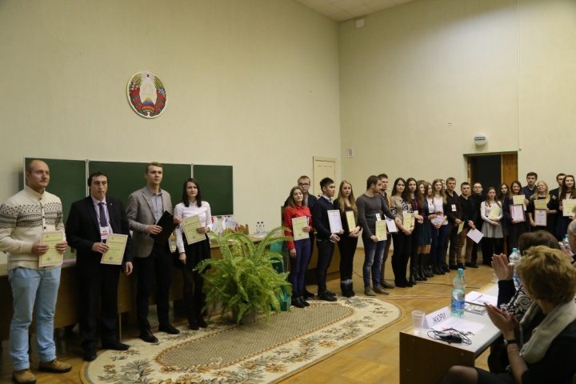
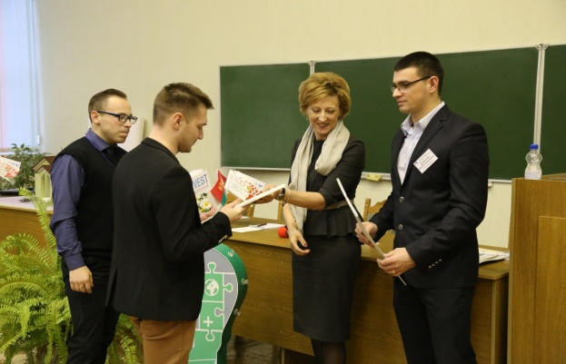
7 Могилёвский ИнвестУикенд

Slide 14
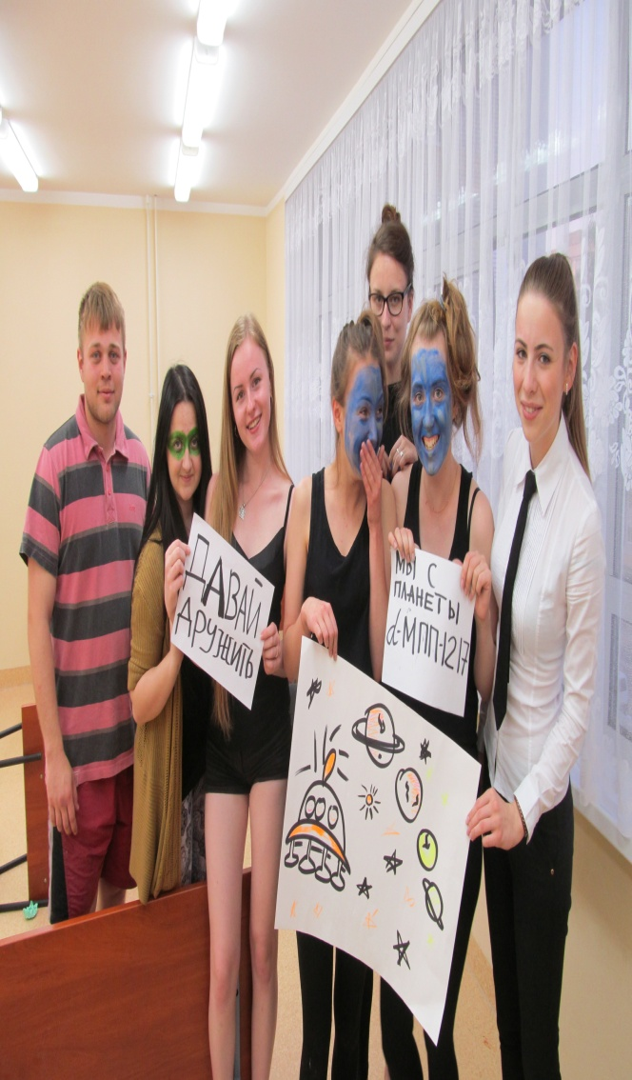
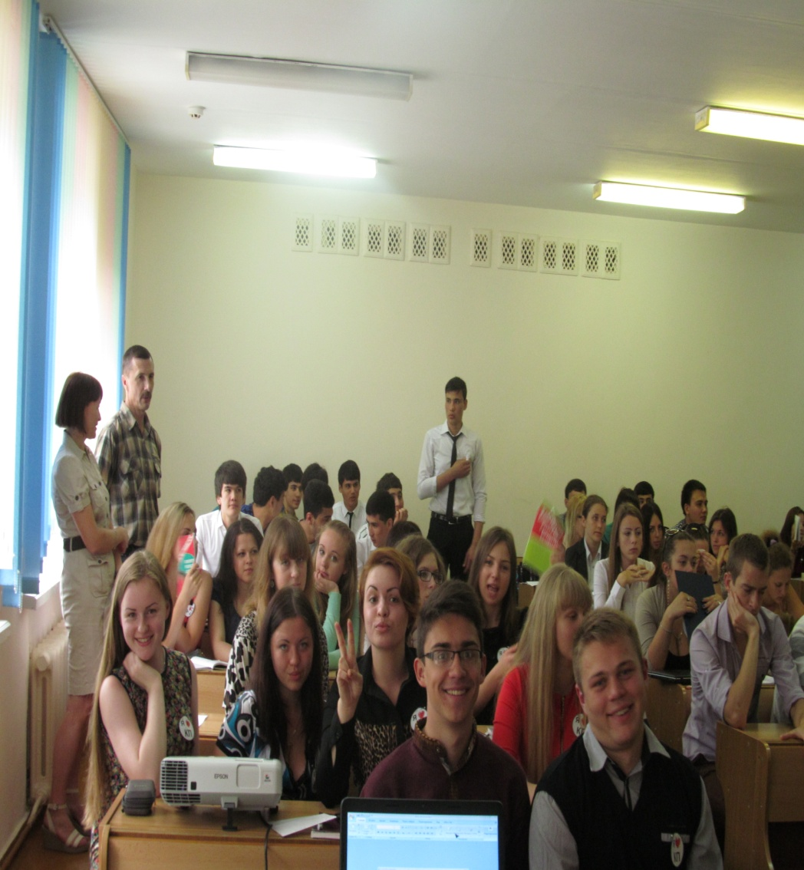
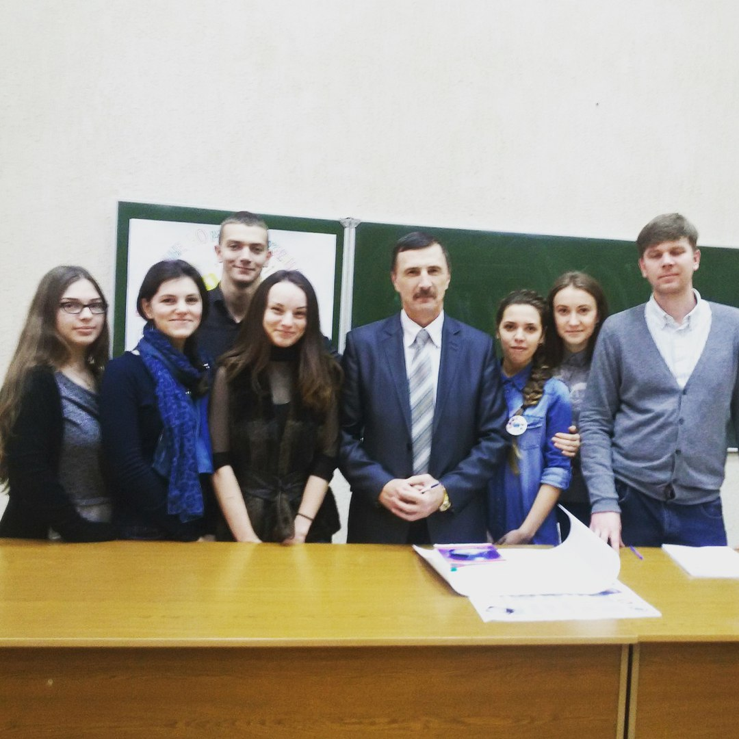
Предметные олимпиады по учебным дисциплинам

Slide 15
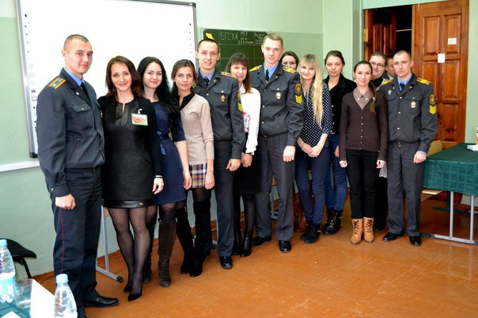
МЕРОПРИЯТИЯ, В КОТОРЫХ ПРИНЯЛИ УЧАСТИЕ СТУДЕНТЫ И МАГИСТРАНТЫ ФАКУЛЬТЕТА БИЗНЕСА И ПРАВА
Участие команды студентов факультета бизнеса и права специальности «Правоведение» на Региональной олимпиаде правовых знаний в УО «Могилёвский государственный университет имени А.А. Кулешова» (3 декабря 2015 года)

Slide 16

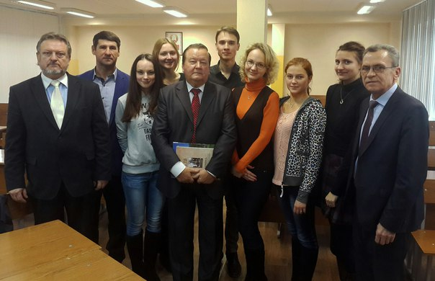
Участие команды студентов факультета бизнеса и права специальности «Правоведение» в Сапеговских чтениях – X (23-24 ноября 2015 г.) – 1 место

Slide 17
Участие в международном экологическом конкурсе-выставке «Экология и безопасность» (Омск, ноябрь-декабрь 2015 г.);
Участие в конкурсе социальной рекламы «OPEN SOCIAL ADVERTISING-2015»;
Участие студентов факультета бизнеса и права в Международном конкурсе «Лучшая презентация по товароведению – 2015»;

Slide 18



Slide 19
Участие в Межрегиональном студенческом конкурсе с международным участием «Бизнес-идея – 2015» (г. Киров, Россия);
Участие в Стартап-туре 2015, проводимом при поддержке Правительства Беларуси и участии представителей Технопарка Сколково (Москва) (Минск, 14-15 апреля 2015 г.);
Участие в конкурсе работ для студентов, магистрантов и аспирантов «Предоставление защиты беженцам и решение их вопросов: международная реальность и белорусская перспектива» (сентябрь-ноябрь 2015 г.);

Slide 20
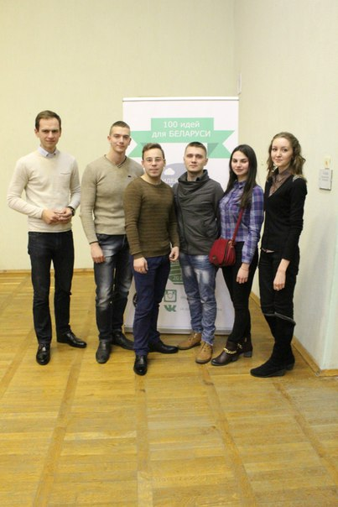


Slide 21
Участие в академической студенческой научной конференции «Беларуская мова: гiсторыя i сучаснасць»;
Участие в расширенном заседании научного студенческого общества «Экологические чтения» (2 декабря 2015 г.);
Участие в международной студенческой научной конференции на иностранных языках «Актуальные проблемы аграрного образования и сельскохозяйственной науки» (30 октября 2015 г.)

Slide 22
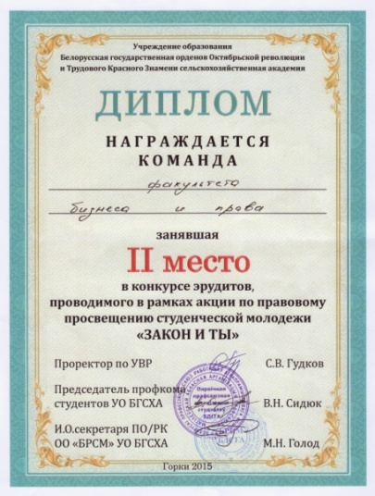
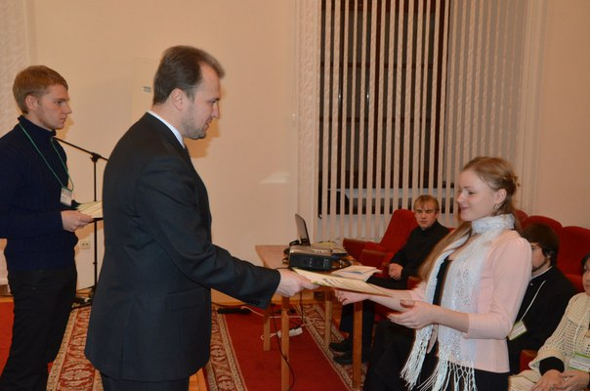
Участие в академическом конкурсе «Закон и ты»
Участие в XIV Семинаре студентов вузов Беларуси «Путь православия на Белой Руси: к 1000-летию со дня преставления Святого равноапостольного великого князя Владимира» (Жировичи, 27-28 ноября 2015 г.)

Slide 23
Студенты факультета приняли участие в конференциях, в частности:
Проблемы становления гражданского общества. III Международная научная студенческая конференция. Иркутск, 27 марта 2015г.
Ежегодной Всероссийской с международным участием научно-практической конференции студентов «Человек. Общество. Экономика: проблемы и перспективы взаимодействия», 25 марта 2015 г., Пермь
Социально ориентированная экономика Республики Беларусь: проблемы и перспективы развития. Х Республиканская научно-практическая конференция студентов, аспирантов и магистрантов (Бобруйск, 14 апреля 2015 г.). Минск
Молодая наука-2015. Региональная научно-практическая конференция студентов и аспирантов вузов Могилевской области. 23 апреля 2015г. МГУ имени А.А.Кулешова, г. Могилев
Актуальные проблемы экономики и управления. III Международная студенческая научно-практическая конференция.
V Международная научно-практическая Интернет конференция «Актуальные проблемы правового регулирования в Украине и странах ближнего зарубежья (в контексте евроинтеграционных процессов)», 30 ноября 2015 года (г. Львов, Украина).
Всероссийская с международным участием научно-практическая конференция «Актуальные проблемы экономических, юридический и социально-гуманитарных наук»: 23 марта 2015 г. Пермь
Международная научно-практическая конференция «Научный потенциал молодёжи – будущему Беларуси» Полесский государственный университет, г. Пинск, 3 апреля 2015 г.
Ежегодная всероссийская с международным участием научно-практическая конференция студентов: «Человек, Общество. Экономика: проблемы и перспективы взаимодействия», 25.03.2015 г.

Slide 24

Студенческие научные кружки
Название СНК | Руководитель СНК
«Маркетолог» | С.И. Артёменко – ст. преподаватель кафедры маркетинга
«Коммерсант» | А.А. Метрик –ст. преподаватель кафедры агробизнеса
«Маркетинг-дизайн» | О. В. Сермяжко – ассистент кафедры маркенга
«Конституция – Основной Закон государства» | И.И. Куницкий – ст. преподаватель кафедры права
«Конституция Республики Беларусь от 15.03.1994 г. | И.И. Куницкий – ст. преподаватель кафедры права
«Правовой статус гражданина и человека» | И.И. Куницкий – ст. преподаватель кафедры права
«Международник» | И.И. Куницкий – ст. преподаватель кафедры права
«Аграрник» | А.В. Чернов – к.ю.н., доцент кафедры права
«Эколог» | А.В. Чернов – к.ю.н., доцент кафедры права
«Финансист» | Е. П. Бранцевич – преподаватель кафедры истории государства и права
«Человек среди людей» | А.М. Куницкая – ст. преподаватель кафедры истории и культурологии
«Знатоки права» | В.В. Матюк – ст. преподаватель кафедры права
Notes:
На факультете осуществляют деятельность 11 научных кружков, из которых 7 – функционируют на кафедре права, и по одному научному кружку на кафедрах агробизнеса, истории государства и права, маркетинга, истории и культурологии.

Slide 25
СТУДЕНЧЕСКАЯ НАУКА
Таблица 5 – Студенческие научно-исследовательские лаборатории
Название СНИЛ | Руководитель СНИЛ | Ответственный исполнитель СНИЛ
Студенческая научная лаборатория «Инвест-консультант» | Л.И. Дулевич – ст. преподаватель кафедры агробизнеса | Л.И. Дулевич – ст. преподаватель кафедры агробизнеса
Студенческая научная лаборатория маркетинговых исследований «МИСС» | П.Б. Любецкий – ст. преподаватель кафедры маркетинга | П.Б. Любецкий – ст. преподаватель кафедры маркетинга
Студенческая научно-исследовательская лаборатория «Совершенствование коммерческой деятельности субъектов хозяйствования АПК» | Р.П. Зимовой – ст. преподаватель кафедры агробизнеса | Р.П. Зимовой – ст. преподаватель кафедры агробизнеса
Межкафедральная студенческая научно-исследовательская лаборатория «Правовое регулирование хозяйственной деятельности в сфере АПК» | А.В. Чернов – к.ю.н., доцент кафедры права, С. С. Давыденко – ассистент кафедры права | О. С. Чернова – преподаватель кафедры истории государства и права
Notes:
Кроме 11 научных кружков, студенты занимаются прикладными исследованиями в студенческих научно-исследовательских лабораториях, которых на факультете 3: по одной на кафедре маркетинга и агробизнеса, а также межкафедральная лаборатория кафедр права и кафедры истории государства и права.

Slide 26


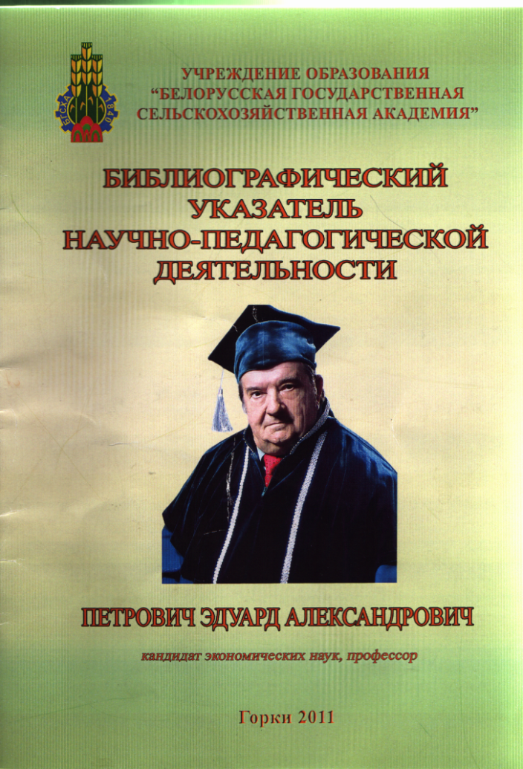
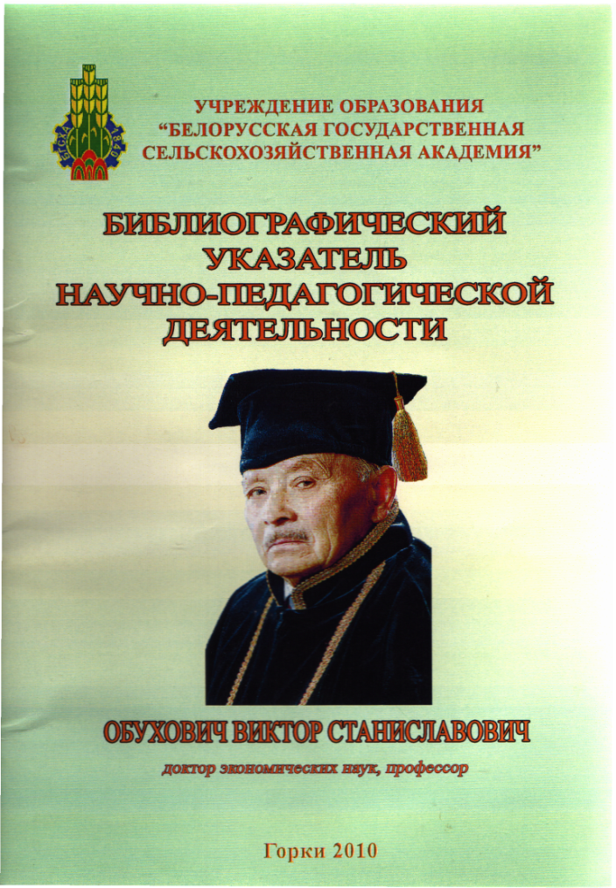
ТРУДЫ НАШИХ УЧЁНЫХ

Slide 27

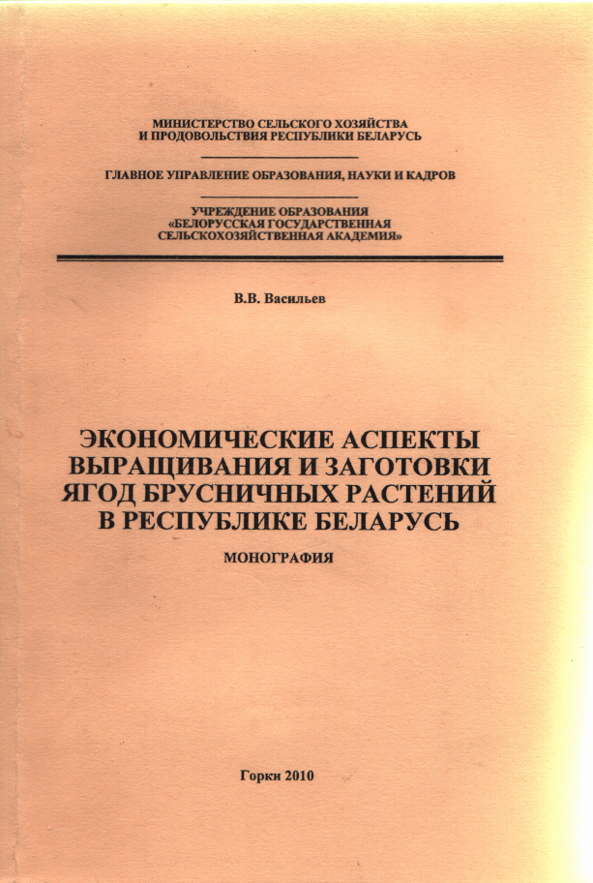

ТРУДЫ НАШИХ УЧЁНЫХ

Slide 28





ТРУДЫ НАШИХ УЧЁНЫХ

Slide 29


Студенты, вошедшие в
«10-ку лучших» по количеству баллов за научный рейтинг

Slide 30


Лагута Анна Анатольевна – студентка 4 курса
6 группы научный рейтинг за 2 сем 2014-2015 и
1 сем. 2015-2016
1072 балла

Slide 31

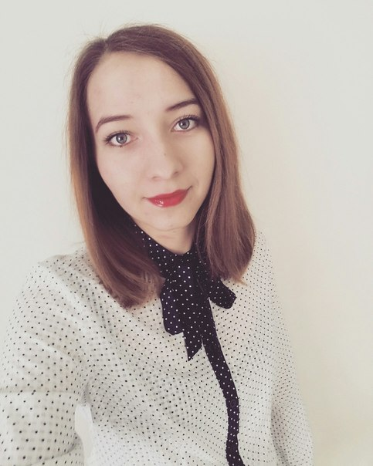
Лагута Татьяна Анатольевна – студентка 4 курса
6 группы научный рейтинг за 2 сем 2014-2015 и
1 сем. 2015-2016
1000 баллов

Slide 32

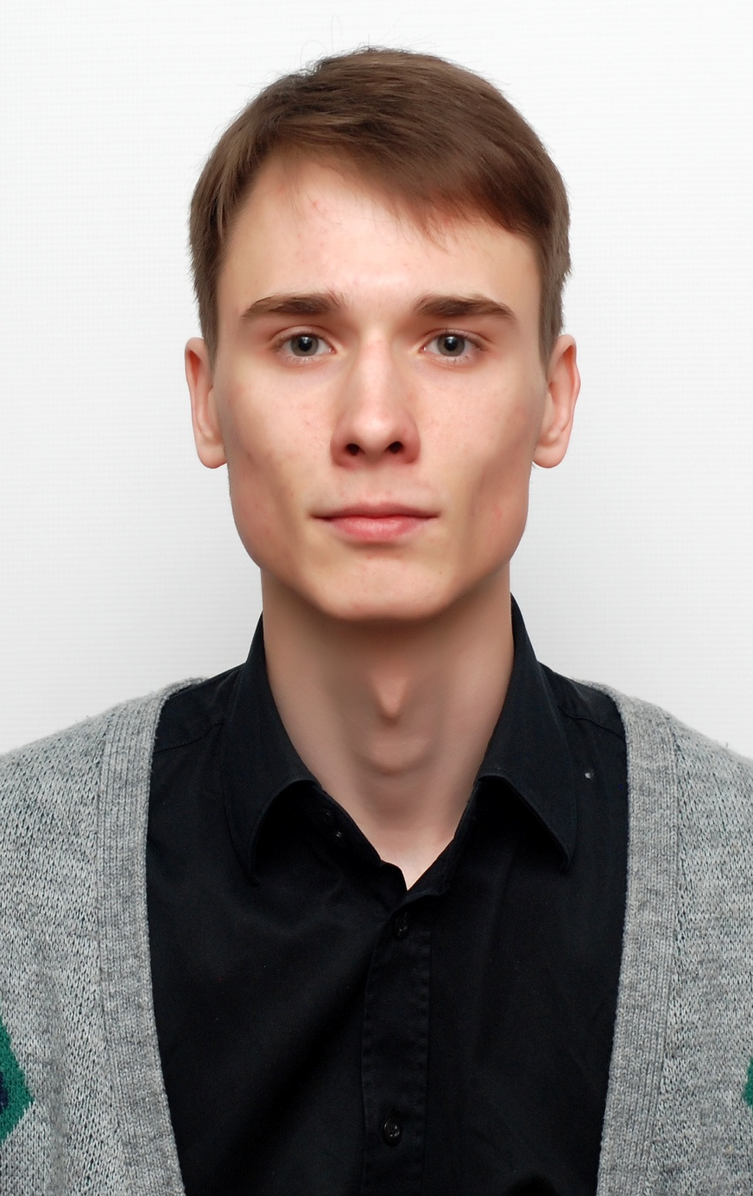
Жавнерчик Владислав Олегович – студент 4 курса
2 группы научный рейтинг за 2 сем 2014-2015 и
1 сем. 2015-2016
864 балла

Slide 33

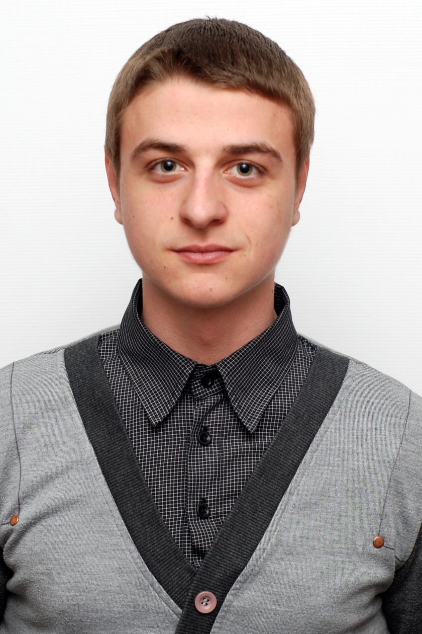
Фисун Роман Александрович – студент 4 курса
2 группы научный рейтинг
2 сем 2014-2015 и
1 сем. 2015-2016
828 балла

Slide 34

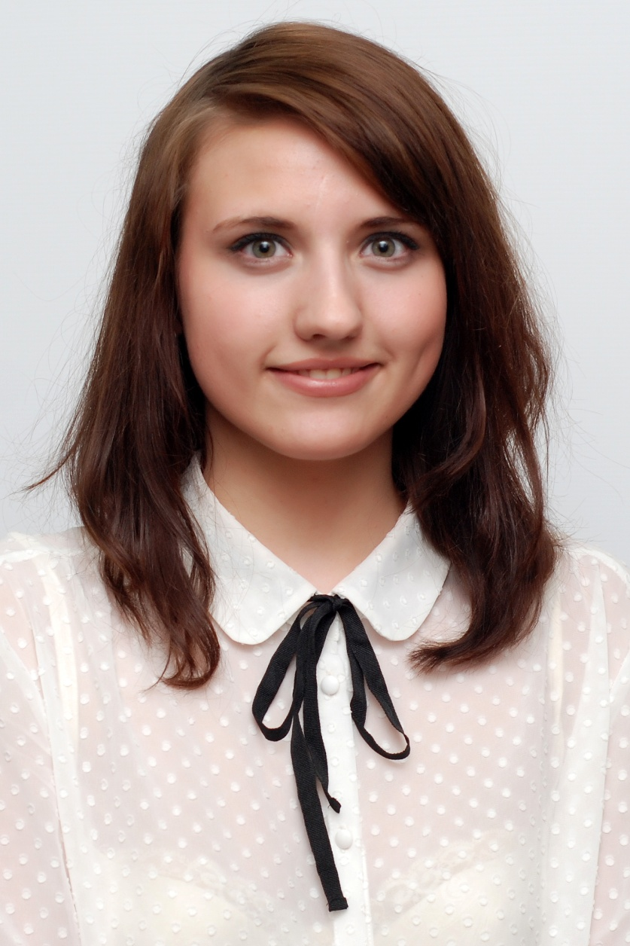
Рыженкова Марина Владиславовна– студентка 4 курса 2 группы научный рейтинг за 2 сем 2014-2015 и
1 сем. 2015-2016
732 балла

Slide 35
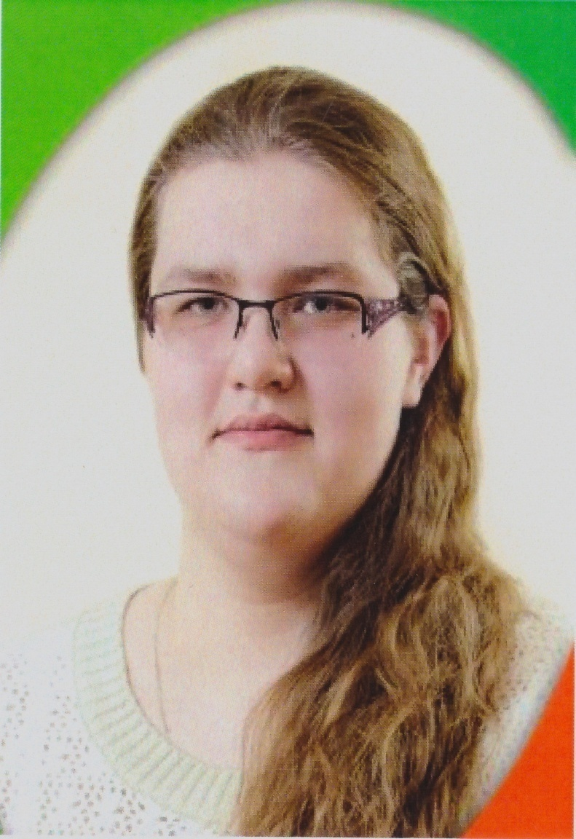
Поляченко Анна Васильевна – студентка 5 курса
2 группы научный рейтинг за 2 сем 2014-2015 и
1 сем. 2015-2016
644 балла

Slide 36

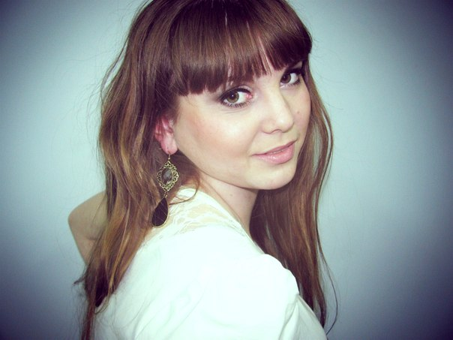
Кушнир Татьяна Сергеевна – студентка 4 курса
4 группы научный рейтинг за 2 сем 2014-2015 и
1 сем. 2015-2016
– 608 баллов

Slide 37
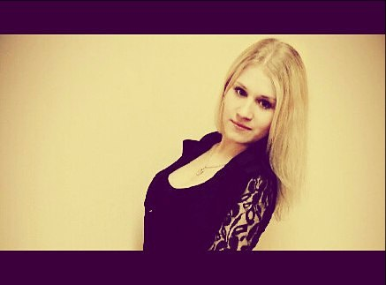
Конон Юлия Викторовна – студентка 4 курса
3 группы научный рейтинг за 2 сем 2014-2015 и
1 сем. 2015-2016
600 балла

Slide 38

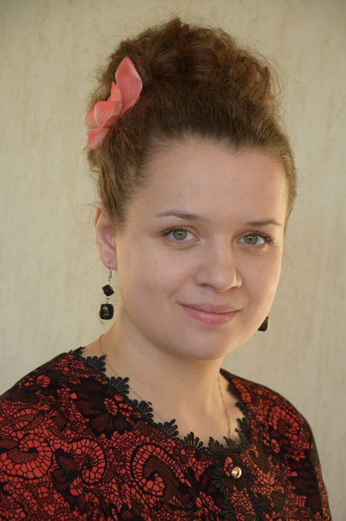
Савченко Елизавета Владимировна – студентка 4 курса
6 группы научный рейтинг за
2 сем 2014-2015 и
1 сем. 2015-2016
552 баллов

Slide 39

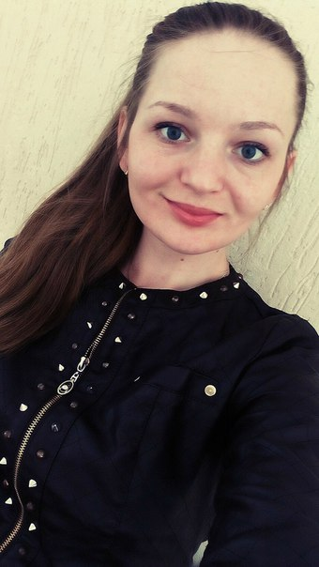
Псыщаница Анна Николаевна – студентка 5 курса
4 группы
2 сем 2014-2015 и
1 сем. 2015-2016
512 баллов

Slide 40

БЛАГОДАРИМ ЗА ВНИМАНИЕ!!!

